Slide 1
Thứ hai ngày 23 tháng 10 năm 2023
TIẾNG VIỆT
KHỞI ĐỘNG
Giới thiệu với bạn về nơi đọc sách mà em yêu thích.
Cùng làm việc nhóm đôi

Slide 2
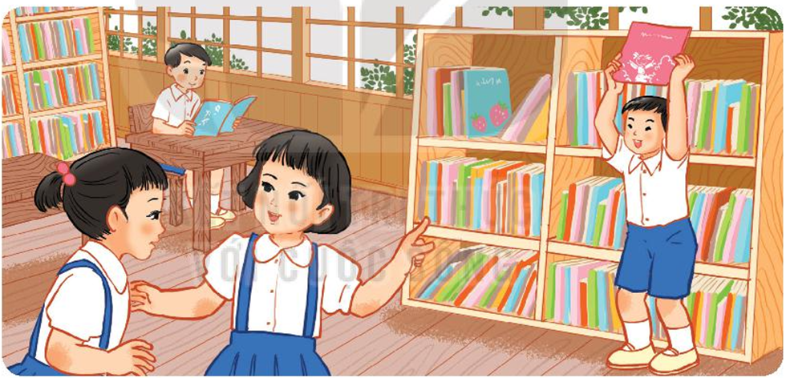

Slide 3
Thứ hai ngày 23 tháng 10 năm 2023
TIẾNG VIỆT: Bài 15
THƯ VIỆN ( Tiết 1 + 2)

Slide 4
Thứ hai ngày 23 tháng 10 năm 2023
TIẾNG VIỆT
THƯ VIỆN ( Tiết 1 + 2)
Thoải mái
sôi nổi
quang cảnh
Quang cảnh thư viện lúc này hệt như một toa tàu điện đông đúc/ với những hành khách đứng ngồi để đọc/ quang cảnh trông thật ngộ.//

Slide 5
TIẾNG VIỆT
Bài 15: THƯ VIỆN ( Tiết 1 + 2)
Luyện đọc
Tìm hiểu bài
thoải mái,
sôi nổi
Câu 1: Đến trường sau kì nghỉ, các bạn học sinh đã phát hiện ra điều gì tuyệt vời?
quang cảnh
Quang cảnh thư viện lúc này hệt như một toa tàu điện đông đúc/ với những hành khách đứng ngồi để đọc/ quang cảnh trông thật ngộ.//
Câu 2: Thầy hiệu trưởng đã dặn các bạn học sinh đã làm được những điều gì?

Slide 6
Thứ hai ngày 23 tháng 10 năm 2023
TIẾNG VIỆT
Bài 15: THƯ VIỆN ( Tiết 1 + 2)
Luyện đọc
Tìm hiểu bài
thoải mái,
lớp học,
sôi nổi
Câu 3: Vì sao bạn nhỏ thấy quang cảnh thư viện trông giống như một toa tàu đông đúc?
một nửa,
quang cảnh
Câu 4: Các bạn Hs cảm thấy như thế nào khi có thư viện mới?
Quang cảnh thư viện lúc này hệt như một toa tàu điện đông đúc/ với những hành khách đứng ngồi để đọc/ quang cảnh trông thật ngộ.//

Slide 7
TIẾNG VIỆT
Bài 15: THƯ VIỆN ( Tiết 1 + 2)
Luyện đọc
Tìm hiểu bài
thoải mái,
lớp học,
sôi nổi
Câu 5: Nói về thư viện mà em ước mơ?
một nửa,
quang cảnh
Gợi ý:
- Thư viện nằm ở đâu?
- Thư viện trông như thế nào?
- Thư viện có những loại sách gì?
- Thư viện có điều gì đặc biệt?
Quang cảnh thư viện lúc này hệt như một toa tàu điện đông đúc/ với những hành khách đứng ngồi để đọc/ quang cảnh trông thật ngộ.//

Slide 8
Thứ hai ngày 23 tháng 10 năm 2023
TIẾNG VIỆT
Bài 15: THƯ VIỆN ( Tiết 1 + 2)
Luyện đọc
Tìm hiểu bài
thoải mái,
lớp học,
sôi nổi
NỘI DUNG
một nửa,
quang cảnh
Bài văn cho biết Thư viện với những chiếc giá đầy ắp sách luôn là một nơi đến tuyệt vời đối với các bạn học sinh.
Quang cảnh thư viện lúc này hệt như một toa tàu điện đông đúc/ với những hành khách đứng ngồi để đọc/ quang cảnh trông thật ngộ.//

Slide 9
Thứ hai ngày 23 tháng 10 năm 2023
TIẾNG VIỆT
Bài 15: THƯ VIỆN ( Tiết 1 + 2)
1. Nghe – Kể: MẶT TRỜI MỌC Ở ĐẰNG … TÂY
Thi hào người Nga Pu-skin giỏi ứng tác thơ từ thuở nhỏ. Có lần, trong giờ văn ở trường, thầy giáo bảo một học sinh làm thơ tả cảnh mặt trời mọc. Anh bạn này nghĩ mãi mới ra một câu :
Mặt trời mới mọc ở đằng tây...
Cả lớp cười ồ lên vì câu thơ vô lí quá. Ai chẳng biết đằng tây là phía mặt trời lặn.
Thầy giáo bảo Pu-skin tìm cách chữa cho bạn. Pu-skin liền đứng dậy đọc tiếp :
...Thiên hạ ngạc nhiên chuyện lạ này,
Ngơ ngác nhìn nhau và tự hỏi :
“Thức dậy hay là ngủ nữa đây ?"
Thế là tránh được điều vô lí, mà bốn câu lại hợp thành một bài thơ ngộ nghĩnh. Sau đó ít lâu, bài thơ được đăng trên báo Người đưa tin châu Âu với đầu đề Gửi bạn làm thơ. Bạn bè trong lớp vô cùng hãnh diện về nhà thơ của lớp mình.
Theo CHUYỆN LÀNG VĂN

Slide 10
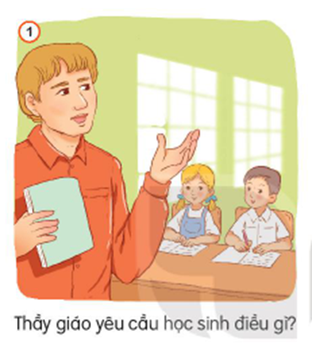
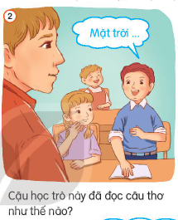
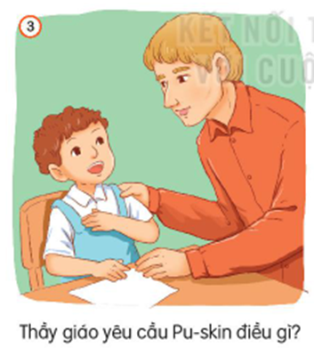
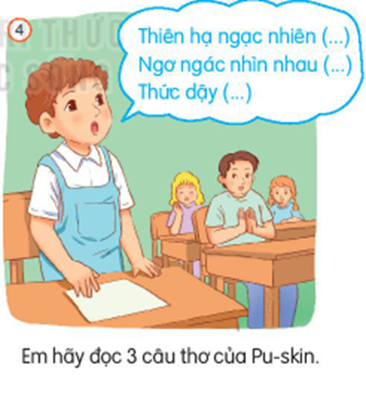
Thứ hai ngày 23 tháng 10 năm 2023
TIẾNG VIỆT
Bài 15: THƯ VIỆN ( Tiết 1 + 2)
2. Kể lại câu chuyện: MẶT TRỜI MỌC Ở ĐẰNG …TÂY

Slide 11
Thứ hai ngày 23 tháng 10 năm 2023
TIẾNG VIỆT
Bài 15: THƯ VIỆN ( Tiết 1 + 2)
3. Nói và nghe.
MẶT TRỜI MỌC Ở ĐẰNG… TÂY

Slide 12
XIN CHÂN THÀNH CẢM ƠN
QUÝ THẦY CÔ GIÁO VÀ CÁC EM
Notes:
12

